Slide 1

House, techno in minimal

Slide 2
House
Je stil elektronsko-plesne glasbe, ki je nastala v Chicagu, ZDA v zgodnjih 80 letih prejšnega stoletja.
Popularna je postala v diskotekah v srednjih 80 letih, predvsem v afriško-ameriških in latino ameriških skupnostih.
V Evropo je prišel pribl. 1990.

Slide 3
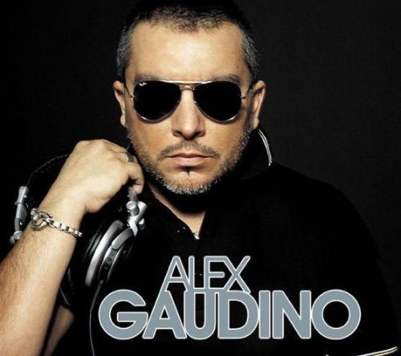

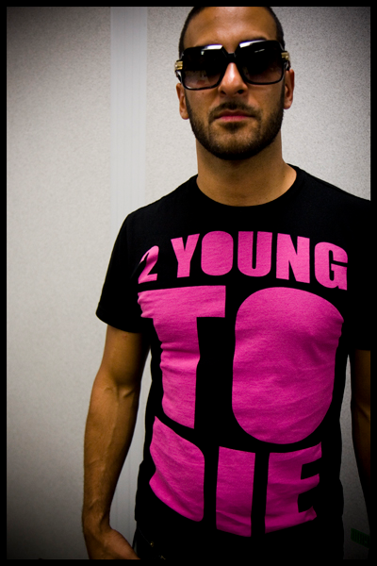

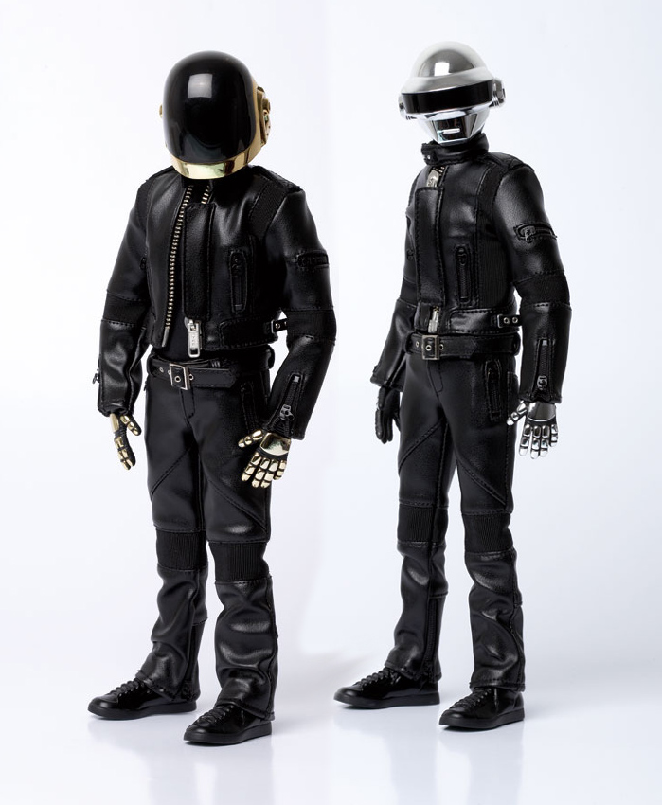
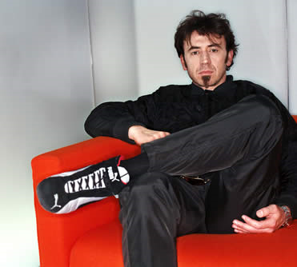

Znani house izvajalci
Alex Gaudino
Armand Van Helden
Axwell
Benny Benassi
Daft Punk
Shapeshifters
David Guetta

Slide 4

Techno
Techno je vrsta elektronske plesne glasbe, ki se je začela razvijati konec sedemdesetih let dvajsetega stoletja.
Značilnost sloga je hiter 4/4 takt, ki mu sledi najprej takt pavze, nato pa hitro pospešeno nizanje sekvenc malega bobna.
Najtrša različica tehna je Schranz

Slide 5
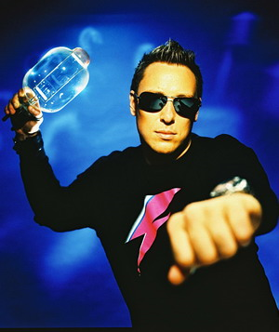
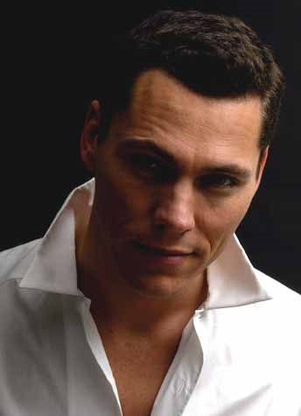

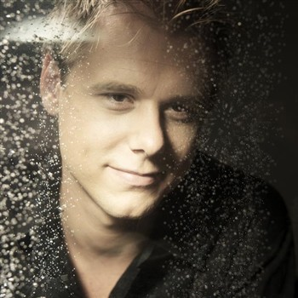
Znani techno izvajalci
DJ Umek
Valentino Kanzyani
Tiesto
Armin Van Buuren

Slide 6
Minimal
Je glasba, ki je nastala v Ameriki, leta 1960.
Temelji na konstantni harmoniji, ki se čez pesem le malo spremeni (dodajanje drugih zvokov).
Je glasba novejšega časa in se ne da mešati z minimalistično glasbo, ki smo jo mi spoznali (temelji na enakih lastnostih)

Slide 7


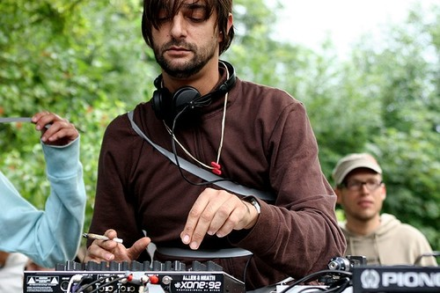
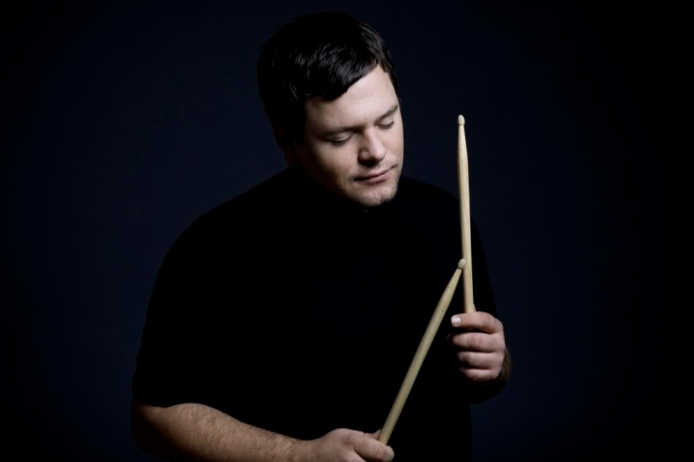
Znani minimal izvajalci
Mihalis Safras
Reboot
Ricardo Villalobos
Butch
In drugi..

Slide 8
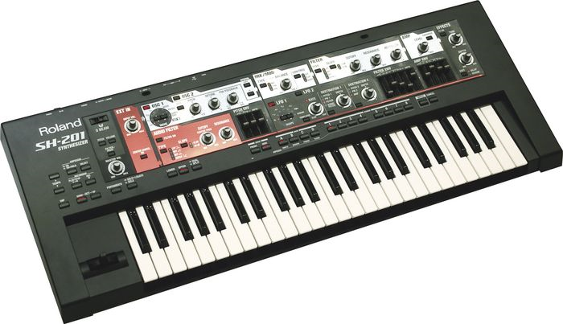
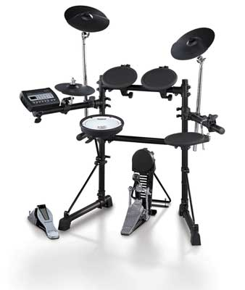
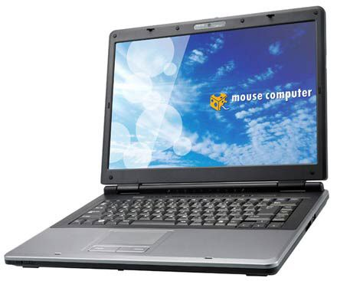
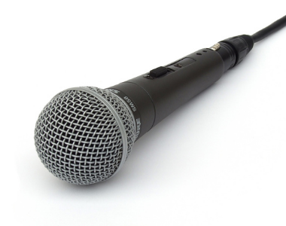
Elementi housa, techna in minimala
Sintetizator
Električni bobni
Računalnik (elektronski efekti,..)
Vokal, vendar ne vedno.

Slide 9



Prireditve s takšno glasbo
Sensation white
Miami spring break
Zrće
Circoloco
Žur z razlogom

